Slide 1



Програмна система для організації збору коштів. Клієнтська частина для створення ініціатив та проведення зборів
перший (бакалаврський)
Пахаренко Сергій Олегович ПЗПІ-21-1
Керівник: ст. викл. каф. ПІ Ляпота В. М.
19 червня 2025

Slide 2
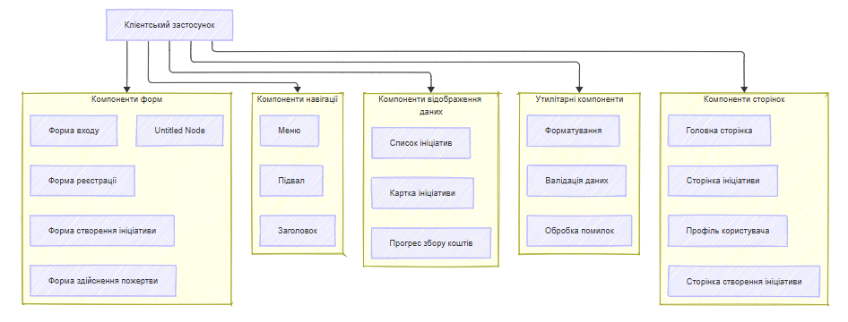
Мета роботи
Створити UI, що спрощує запуск і супровід кампаній
Актуальність
Онлайн‑донати ‑ ключовий канал благодійності
Донору потрібен one‑tap, ініціатору — live‑дашборд
Мобільний трафік > 60% усіх платежів
2

Slide 3
Аналіз проблеми
Криза довіри: фейкові кампанії та шахрайство → скепсис донорів, різке падіння конверсії.
Донорська втома: на 25-30% менше надходжень після 2 років постійних зборів.
Регуляторний прес: AML / KYC + PSD2 SCA = більше полів, довші форми, вище відтік.
Комісії 3 – 5 %: тариф + приховані витрати «з’їдають» частину пожертви.
Кіберзагрози: 30% фондів мали фішинг/DDoS; витік PII = репутаційний крах.
Latency > 200 мс: повільний прогрес-бар → донор сумнівається, не повертається
Ці шість болей формують вимоги до нової клієнтської частини: миттєвий фідбек, прозорість у реальному часі, мінімум перешкод і вбудована безпека.
3

Slide 4
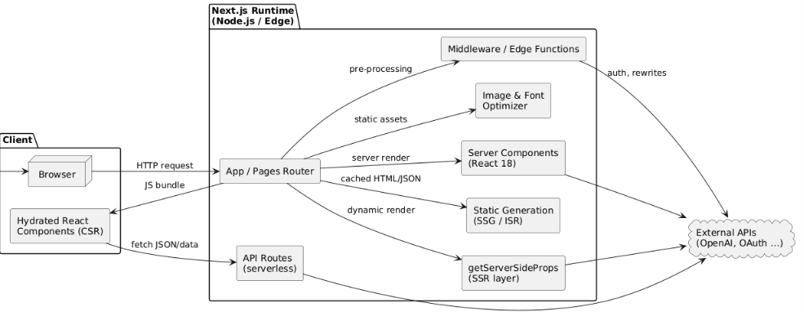
Постановка задачі та архітектура системи
Обʼєкт: веб‑взаємодія донор ↔ організатор
Предмет: технології та патерни клієнтської підсистеми
4

Slide 5
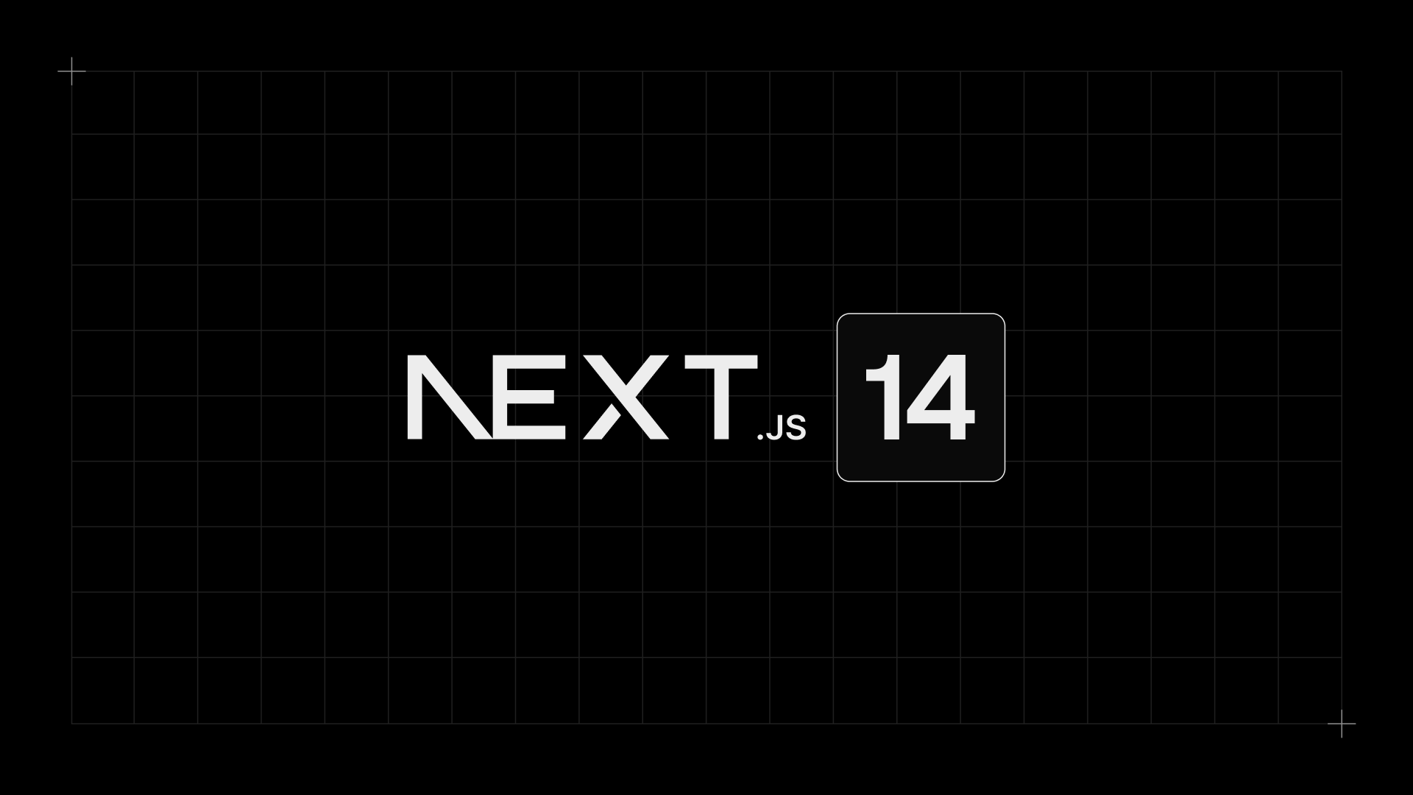

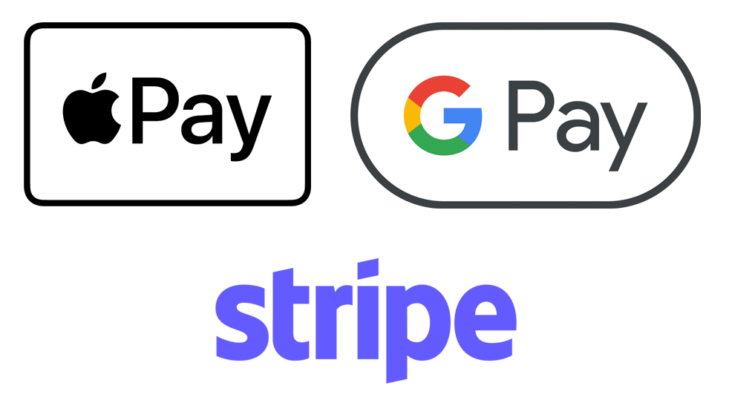


Вибір технологій розробки
5

Slide 6
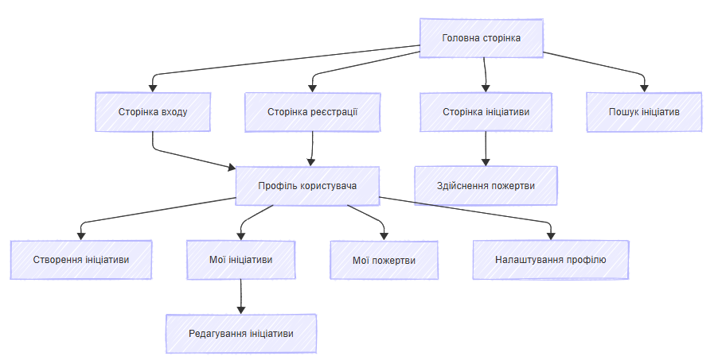
UML Проектування
Діаграма навігації
6

Slide 7
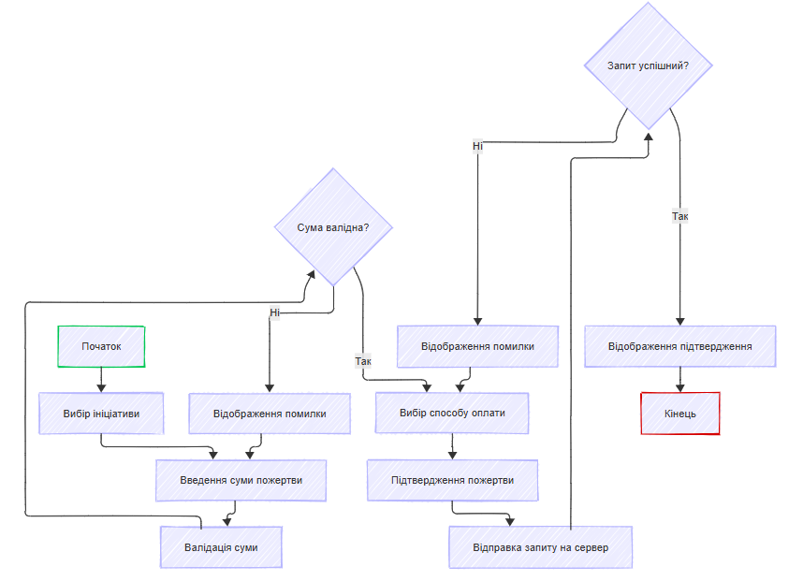
UML Проектування
Діаграма діяльності
7

Slide 8
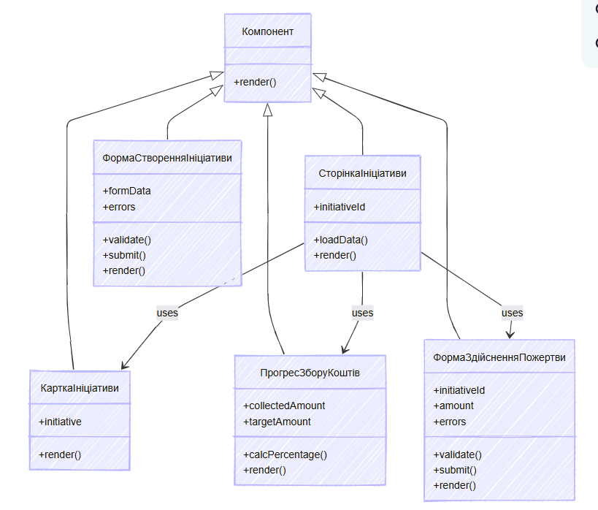
UML Проектування
Діаграма класів
8

Slide 9
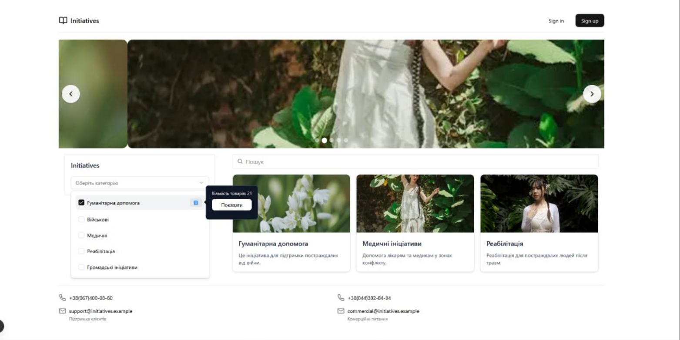
Дизайн системи
Інтерфейс реалізовано як набір повторно-використовних компонентів (Header, BannerCarousel, FilterSidebar, SearchBar, InitiativeGrid, Footer) із централізованим станом для пошуку й фільтрації даних.
Дані ініціатив підвантажуються з API і зберігаються в локальному стані; зміна чекбоксів і селектора впливає на відображення карток у реальному часі.
Верстка побудована на CSS Grid/Flexbox для адаптивності, мінімалістичний дизайн із чіткою ієрархією та зручним доступом до всіх ключових елементів.
9

Slide 10
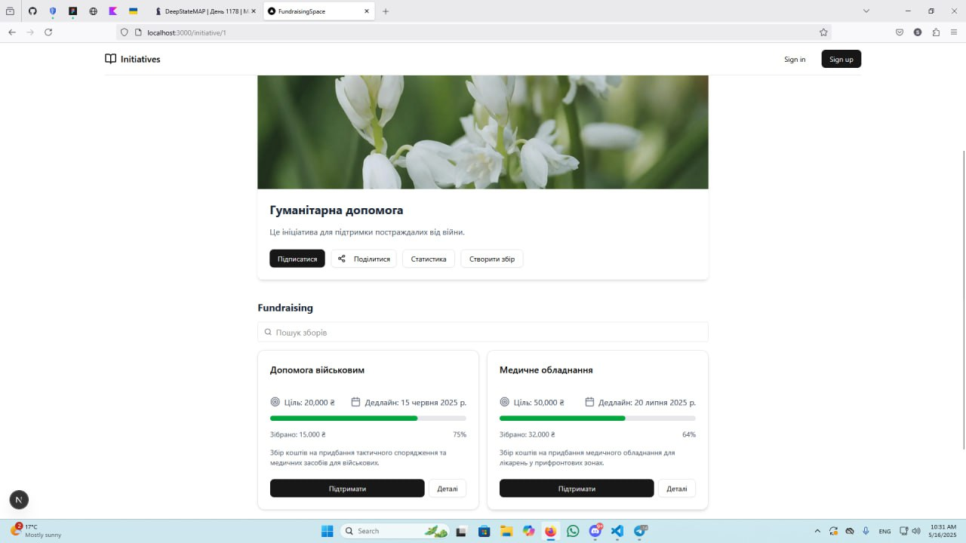
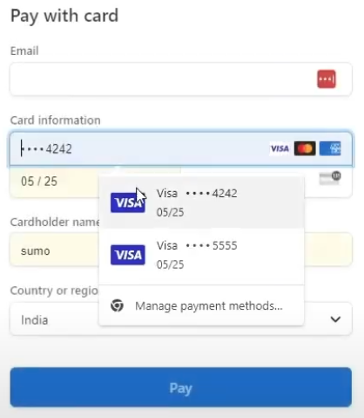
Приклад реалізації
Елемент з оплатою
Головна сторінка розробленого модулю
10

Slide 11
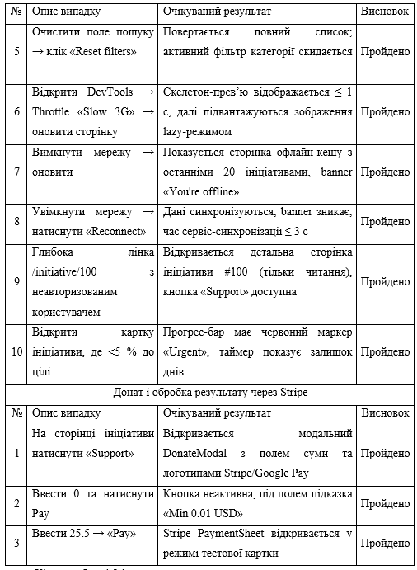
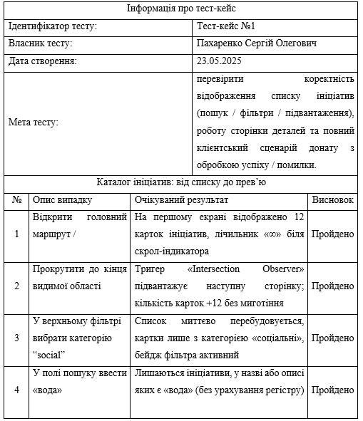
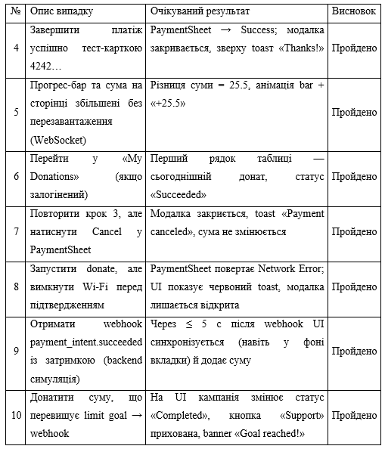
Тестування
11

Slide 12
Підсумки
Прототип показав відповідність вимогам швидкості й безпеки.
Чітка модульність спрощує масштабування функціоналу.
Майбутнє:
ML‑рекомендації, офлайн POS, mobile SDK
12

